Slide 1
Linked List
최종 과제

Slide 2
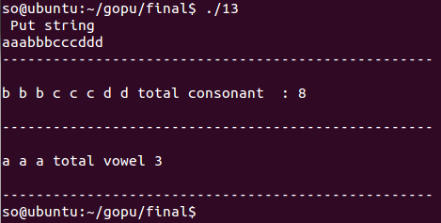
실습
자음 모음 카운트 프로그램
분리한 자음과 모음을 각각 동적 할당을 이용하여 저장 후 출력
아래와 같이 출력 되도록 작성

Slide 3
과제
Linked List 를 이용한 교우관계도 현황 프로그램 작성
총 7가지 메뉴로 구성
P : 인원추가
F : 친구 맺기
U : 친구 해제
L : 친구현황 확인
Q : 두 인원이 친구인지 검사
A : 전체 인원 출력
X : 현재 친구현황 파일로 출력 후 프로그램 종료
친구 맺기 메뉴를 사용하면 양방향 다 친구가 맺어져야 함
친구 해제 시 양방향 다 친구가 해제 되어야 하며 할당 받은 메모리
가 있다면 반환한다.
표준라이브러리 사용 제한 없음

Slide 4
과제
총 2종류의 Linked List를 사용할 것
하나는 전체인원이 이어져 있는 List
나머지 하나는 각각 인원들의 친구들이 이어져있는 List

Slide 5
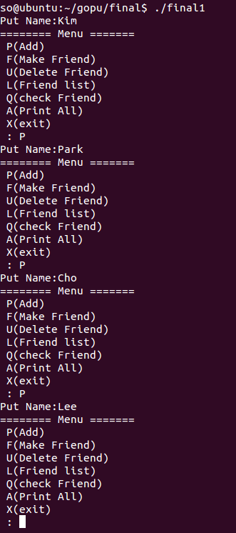
과제
명령어 ‘P’로 인원 추가

Slide 6
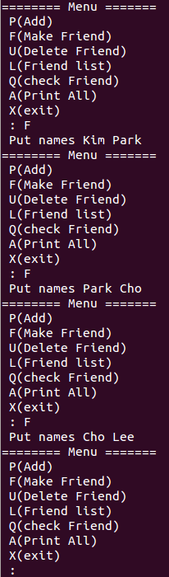
과제
명령어 ‘F’로 친구 맺기

Slide 7
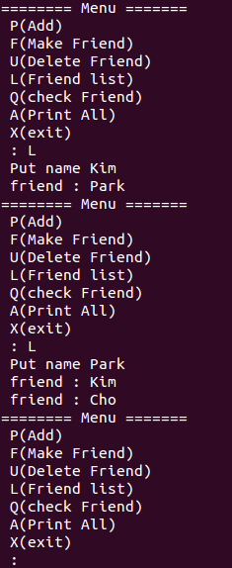
과제
명령어 ‘L’로 친구 현황 확인

Slide 8
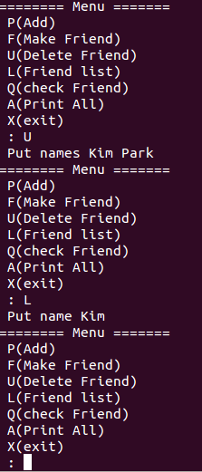
과제
명령어 ‘U’로 친구 해제

Slide 9
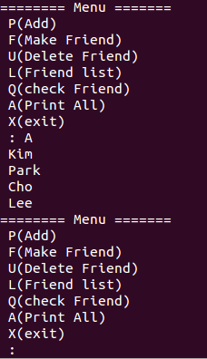
과제
명령어 ‘A’로 현재 등록된 전체 인원 출력

Slide 10
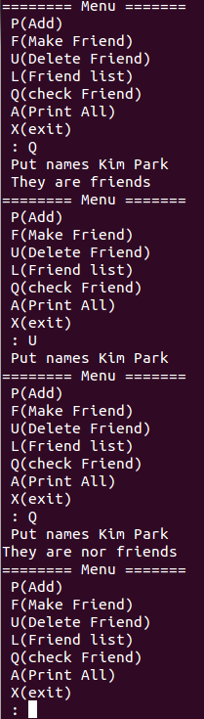
과제
명령어 ‘Q’로 친구인지 아닌지 검사

Slide 11

과제
명령어 ‘X’로 현재 전체 인원 및 인원 별 친구현황 파일로 저장
파일이름은 result 로 할 것

